Slide 1
Meidän luokan matka 100-vuotiaassa Suomessa
Hamarin koulu 6. luokka, Porvoo

Slide 2
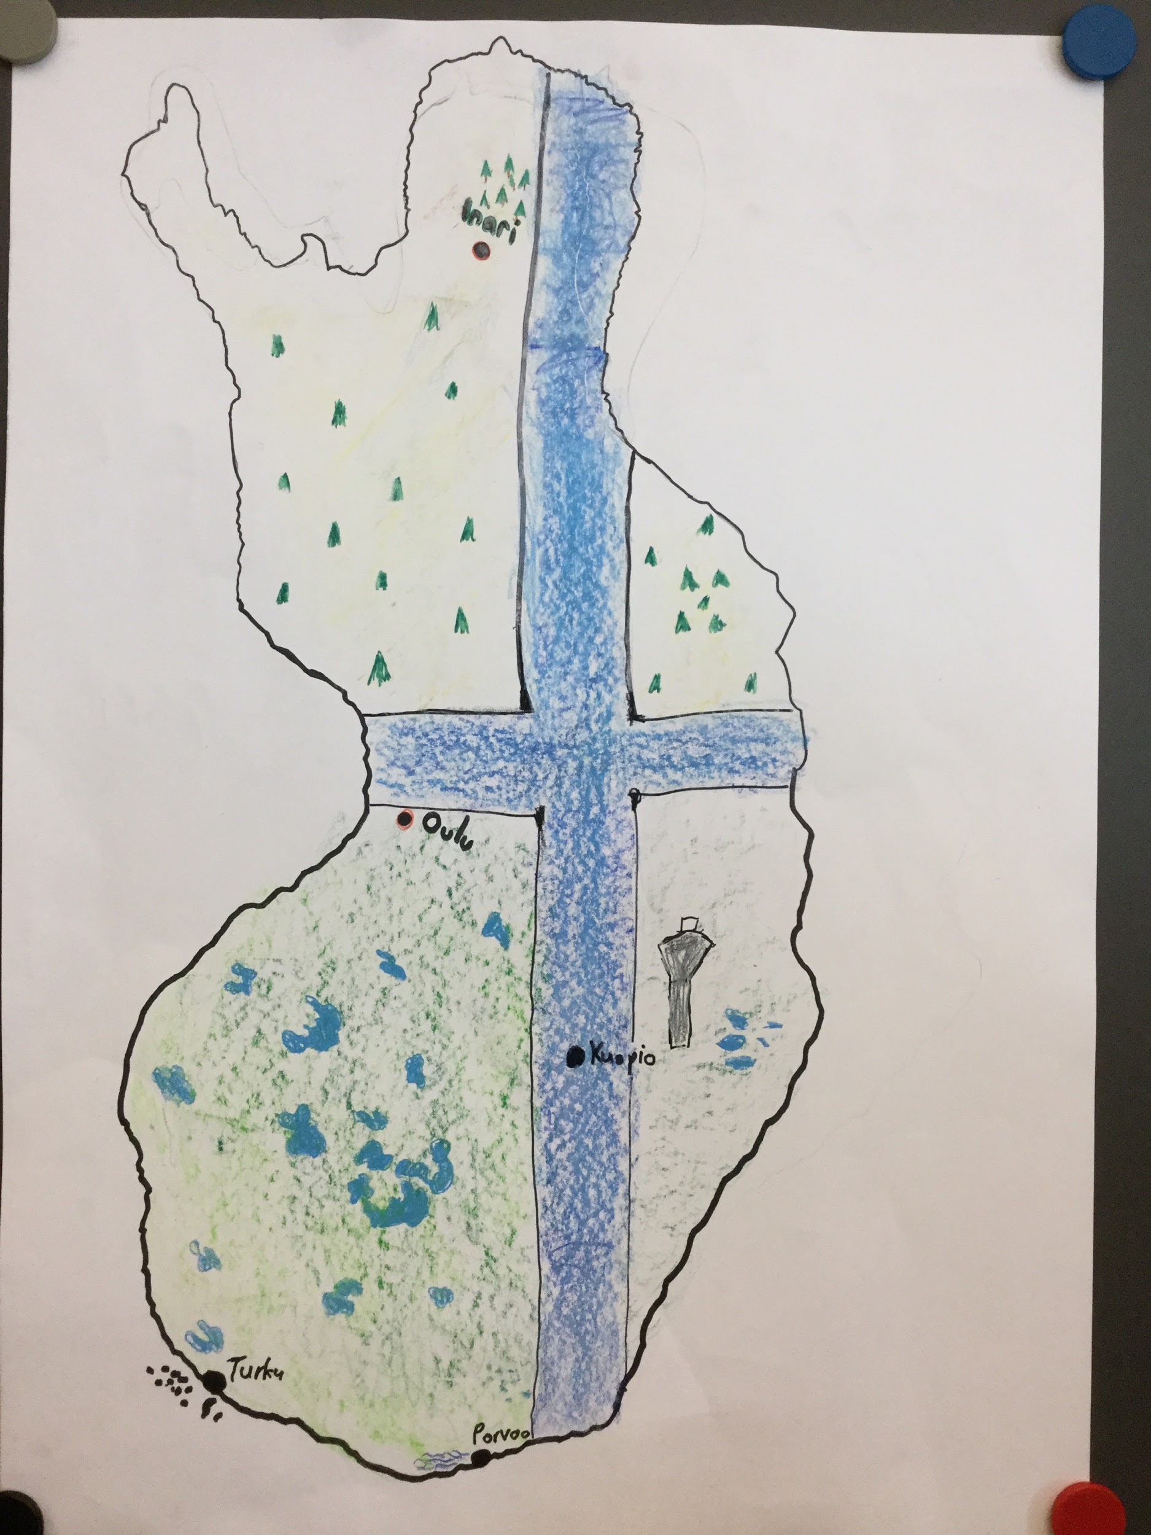
Suomi-100
kiertomatka
Julia H, Siiri, Janne, Hilla ja Ilkka

Slide 3
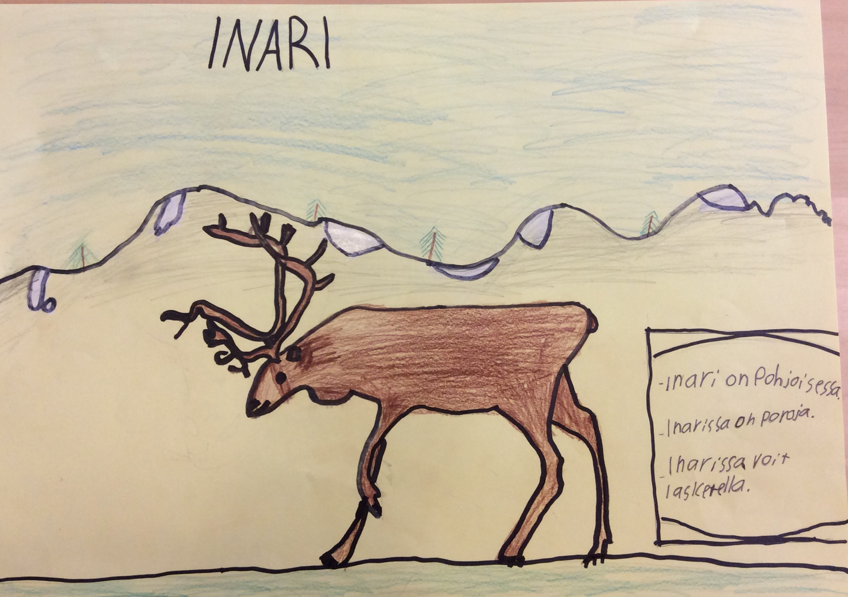

Slide 4
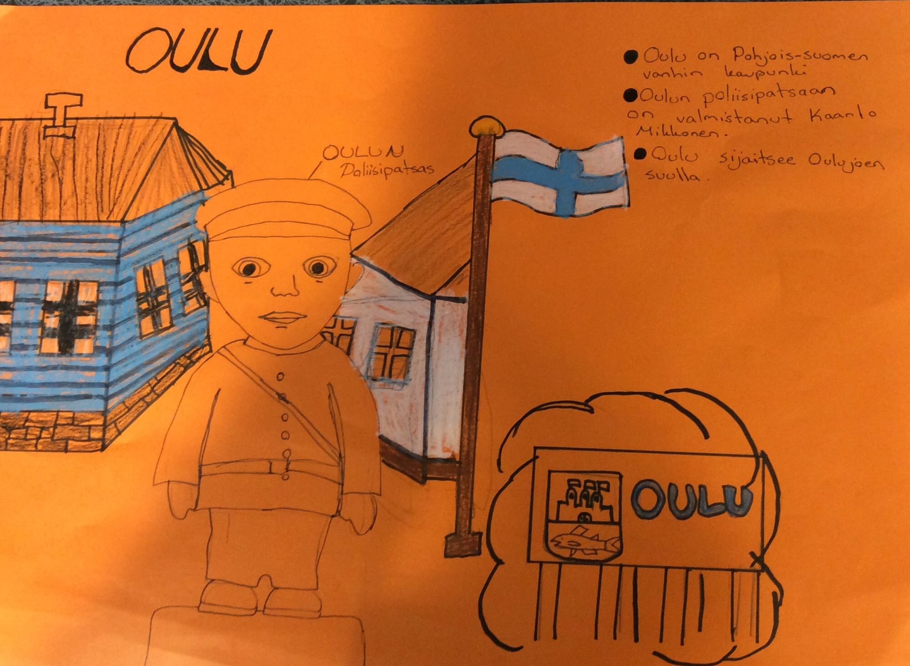

Slide 5
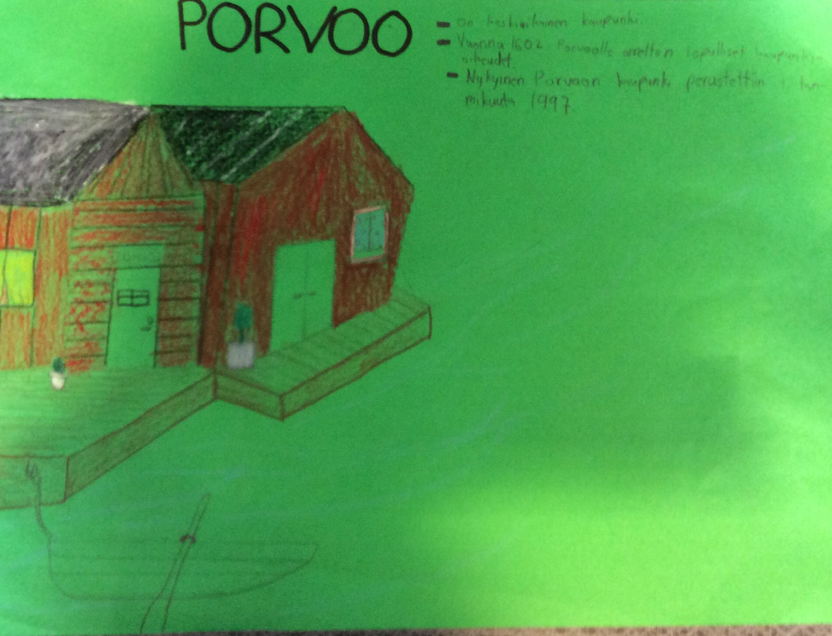

Slide 6
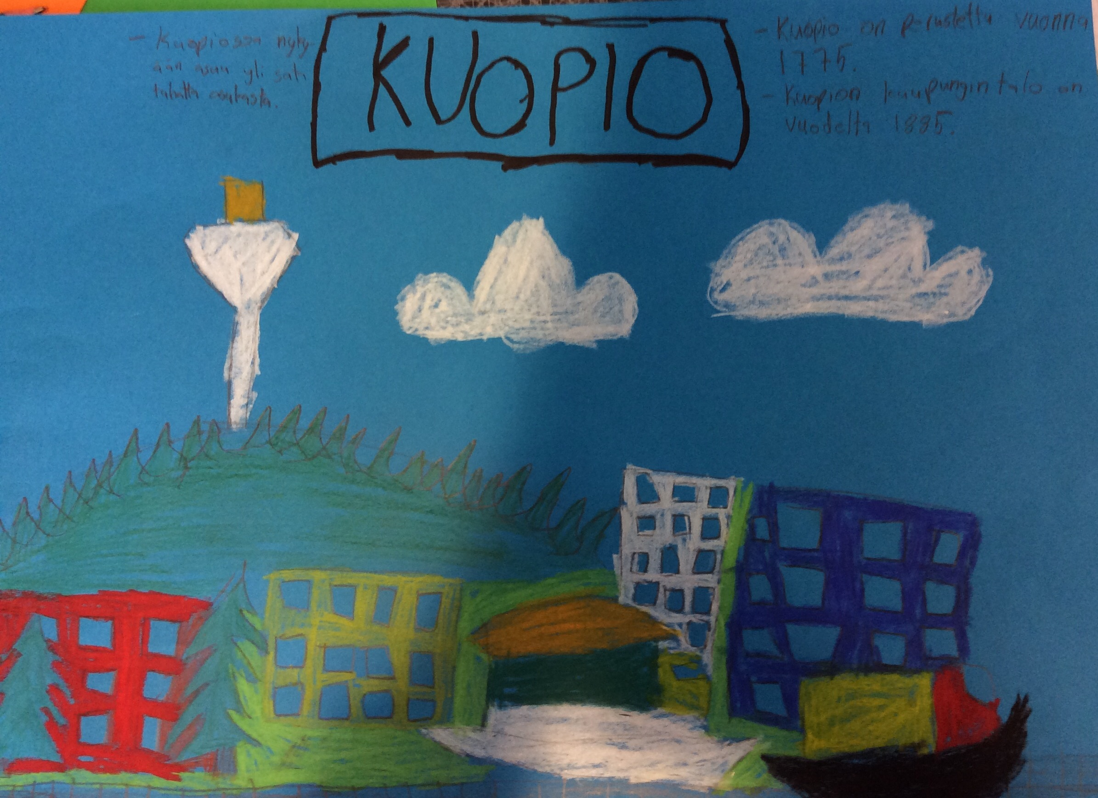

Slide 7
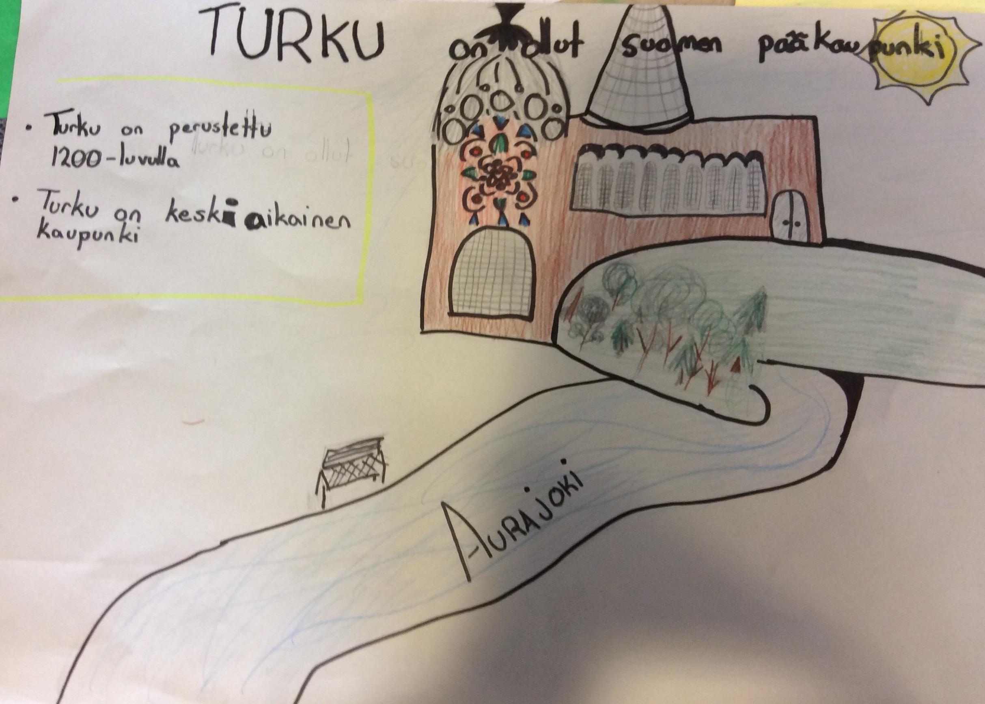

Slide 8
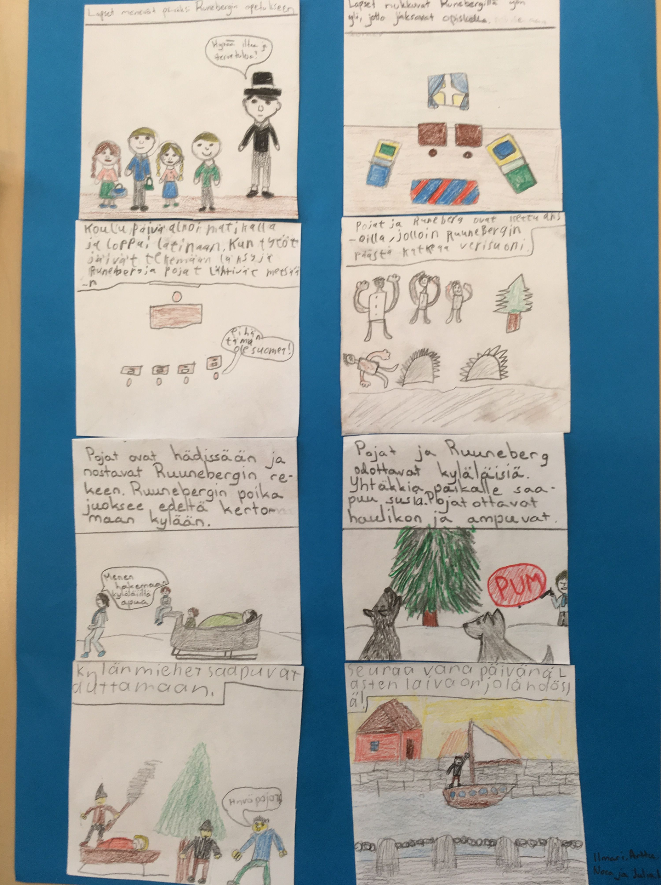
Matka Runebergin aikakauteen
Sarjakuvassa matkustetaan Suomen historiassa taaksepäin ain Runebergin aikakauteen.
Tarinassa tutustutaan tavalliseen koulupäivään ja saadaan selville Runebergia kohdannut tapaturma.
Ilmari, Arttu, Nora ja Julia L.

Slide 9
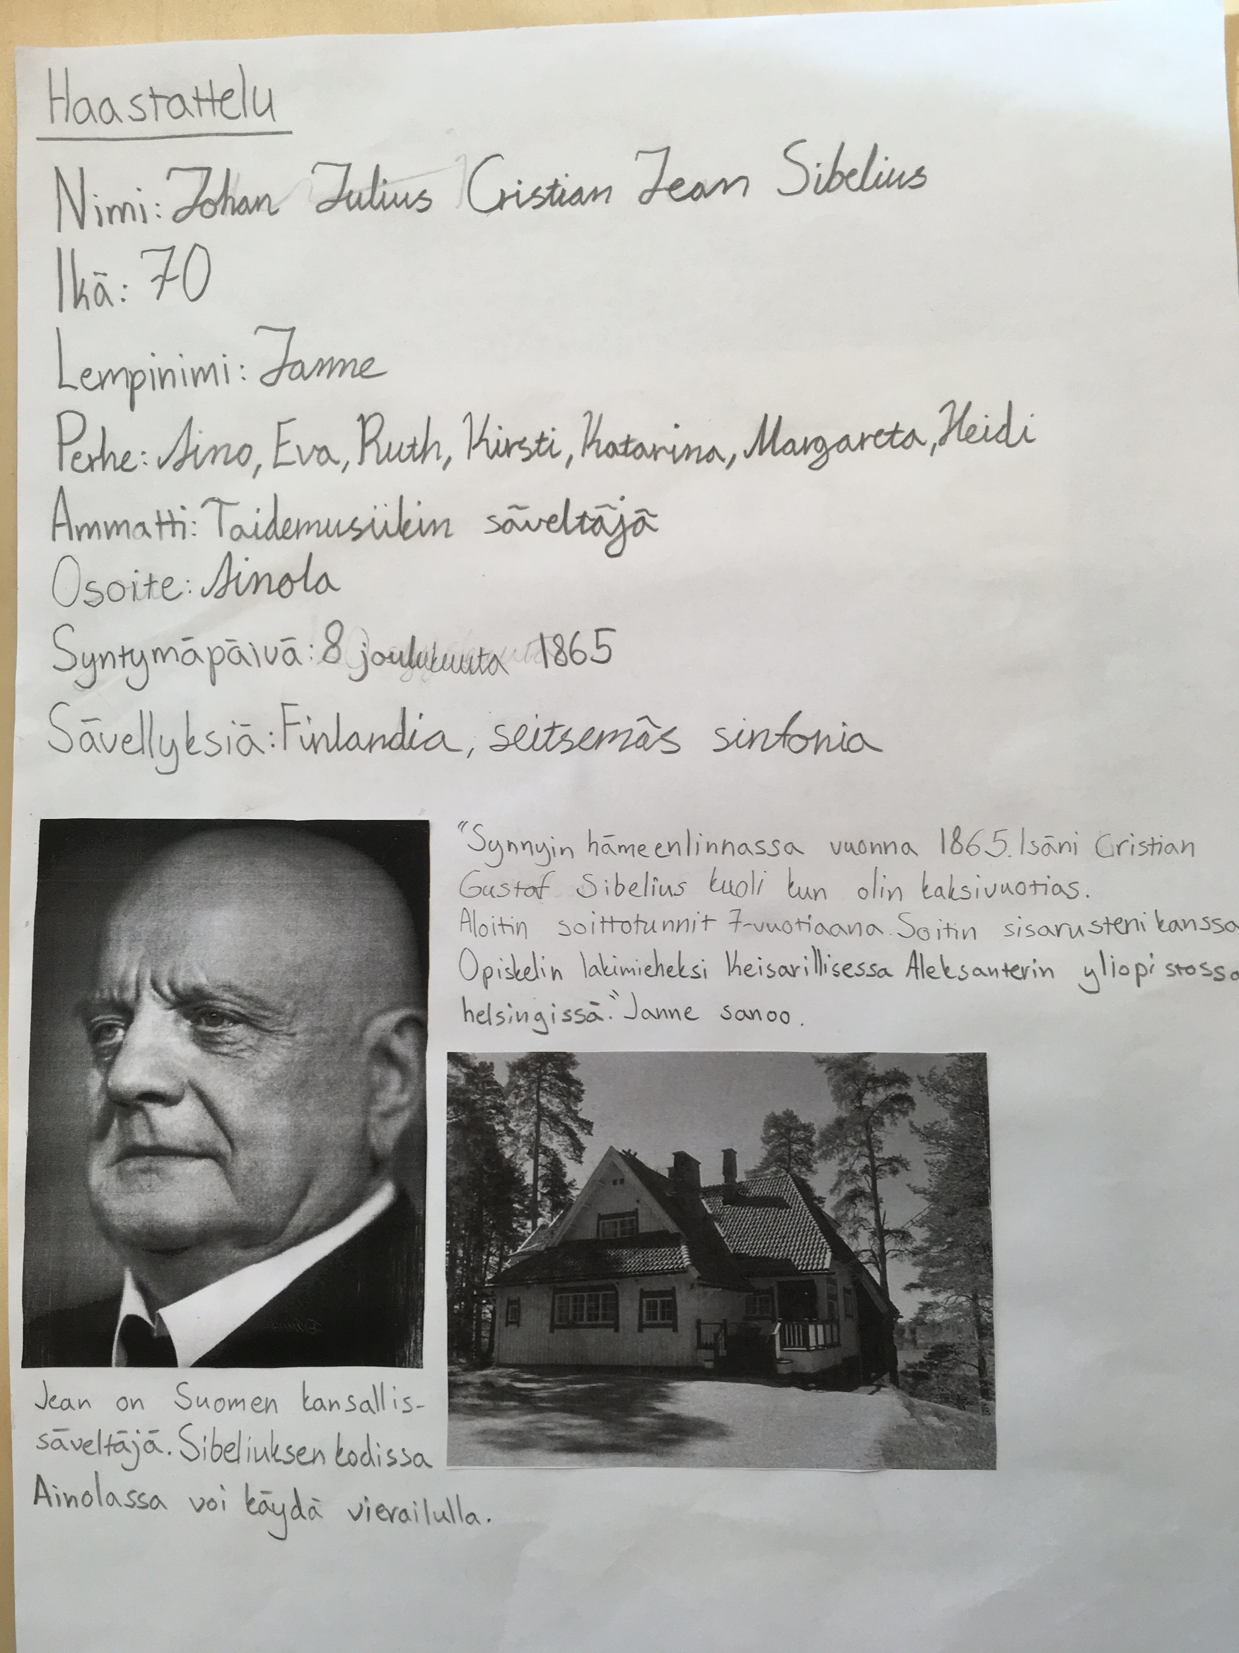
Jean Sibeliuksen haastattelu
Aikamatka 1935-luvulle haastattelemaan Jean Sibeliusta.
Juliste haastattelusta piirtää kuvan kansallissäveltäjästämme.
Anni, Iiris, Aukusti ja Jaakko

Slide 10
Matkamme Turkuun vuoteen 1952
Julia.S, Julius, Pietu, Sofia

Slide 11
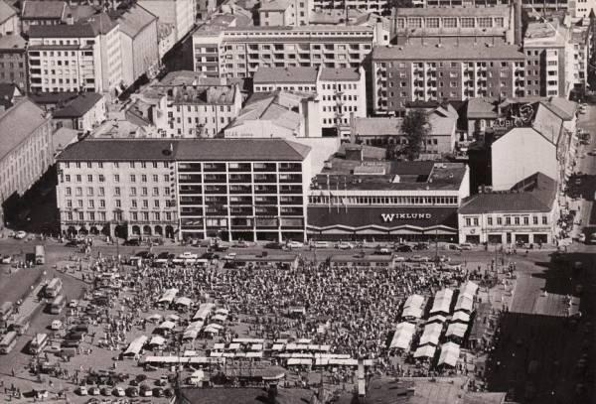
Ensimmäinen päivä
Lähdimme menneisyyteen aikakoneella puhelin mukana. Matkasimme vuoden 1952 Turkuun.
Ennen kuin menimme Turkuun, kävimme pikaisesti katsomassa olympialaisia, jotka olivat Helsingissä.
Löysimme Mauno Koiviston Turun kadulta. Hän kertoi meille Turusta ja sen aikaisista ruuista ja tavoista. Lähdimme Mauno Koiviston kanssa hänen talolleen. Saimme luvan yöpyä hänen luonaan. Lähdimme tutkimaan kaupunkia ja menimme Mauno Koiviston kanssa syömään, hän lupasi esitellä lempi ravintolansa. Ilta tuli nopeasti ja menimme takaisin Maunon talolle.
.

Slide 12
Haastattelu
pelkäsimme sekoittavamme menneisyyttä ja vaikuttavamme vielä johonkin historialliseen asiaan. He taisivat tajuta mistä tulimme ja lähtivät peräämme. Juoksimme poliisiaseman ohi ja meitä takaa ajavat tulivat perässä. Yllättäen he poikkesivat poliisiasemalle ja sitten meitä ajoivat takaa poliisit ja joukko kaupunkilaisia jotka liittyivät mukaan.
Menimme teltallemme metsään, jossa aikakoneemme oli. Laitoimme ajan takaisin 2017-luvulle ja lähdimme omaan aikaamme.
Menimme haastattelemaan kaupunkilaisia.
Kaupunkilaisilla oli silloin käytössä ainoastaan lankapuhelimet.
Kysyimme heiltä puhelimista ja he sanoivat, että lankapuhelin keksittiin 1900-luvun alussa.
He kysyivät, miksi mietimme asiaa, sillä ei kenelläkään ole sen hienompaa puhelinta? Näytimme meidän omat puhelimemme heille. He olivat todella hämmästyneitä.
Sitten he kysyivät, mistä tulimme. Vastasimme lyhyesti “ei kuulu teille”. Lähdimme pakoon, sillä

Slide 13
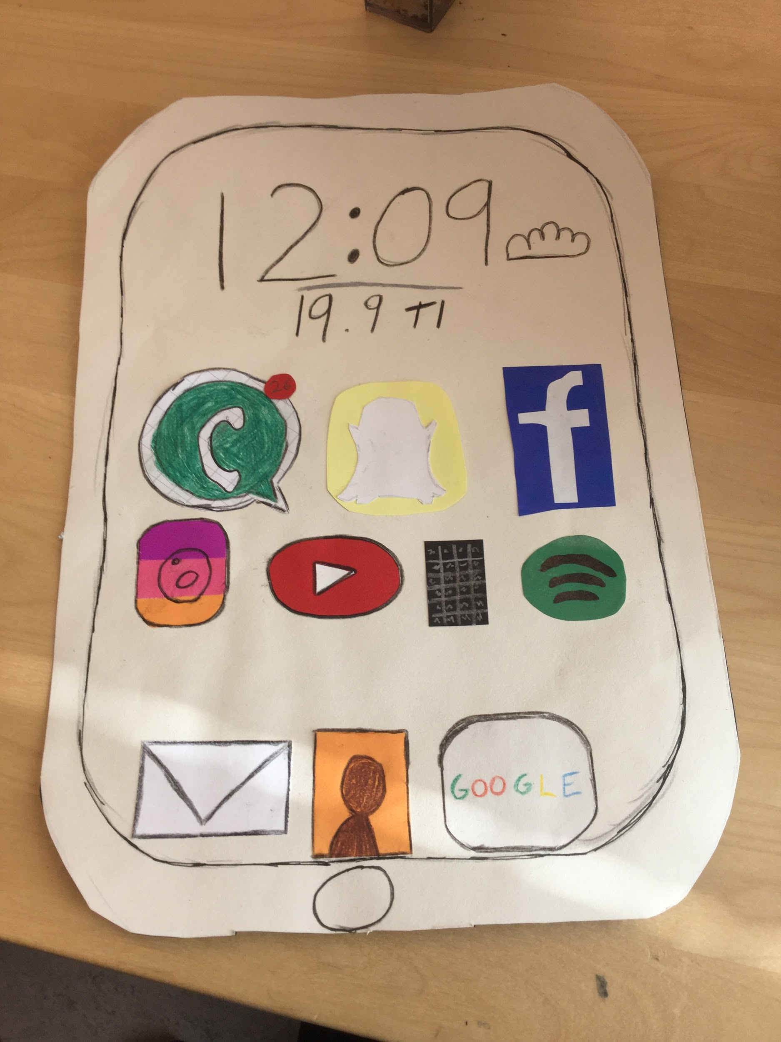
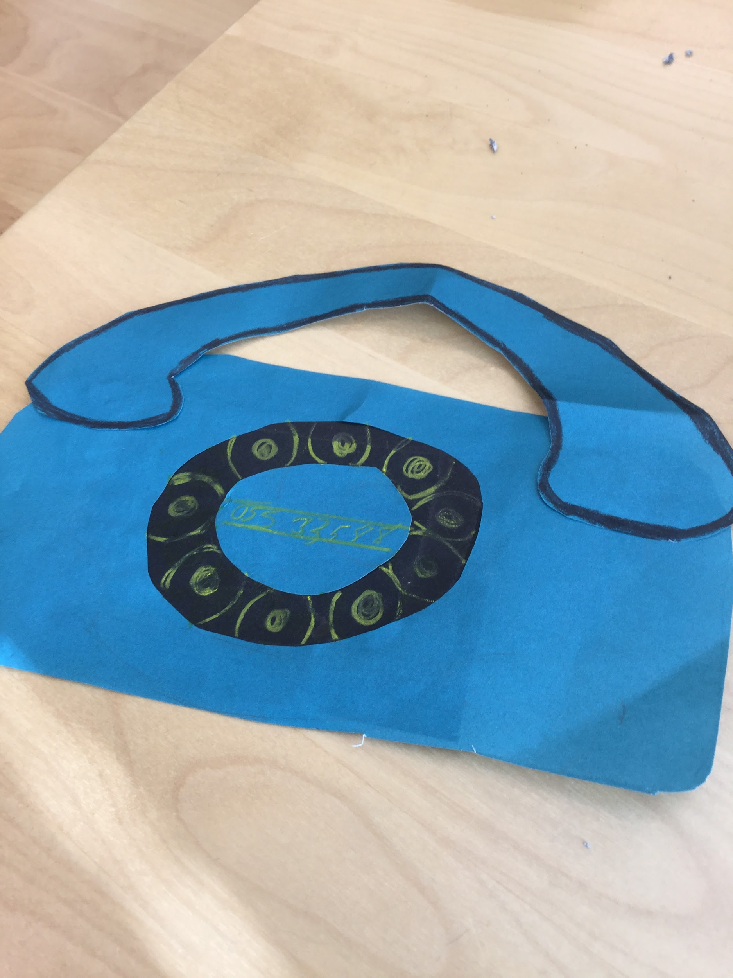
K. KUVIA

Slide 14
Helsingin olympialaiset 1952 - matkapäiväkirja
Tänään matkustamme menneisyyteen katsomaan Helsingin olympialaisia vuoteen 1952.
19.7 menimme olympialaisten avajaisiin, jossa Paavo Nurmi sytytti olympiatulen. Täällä on tosi sateinen sää, eikä stadionilla ole paljon katoksia. Me saimme paikan katoksesta. Seurasimme katoksesta sadan metrin pikajuoksua ja pituushyppyä.
25.7 lähdimme stadionille jo heti aamusta. Tänään on tarkoituksena seurata miekkailua ja maratonjuoksua. Kisoihin osallistui yli 69 eri maata.
31.7. Tänään seurasimme viisi ottelua ja nyrkkeilyä.Viisiottelussa suomi voitti pronssia ja nyrkkeilyssä kultaa että pronssia. Hyvin meni!
3.8. Viimeinen päivä stadionilla seuraamassa upeita suorituksia.Tänään katsottiin purjehdusta, jossa Suomi pärjäsi hyvin.
Kisojen lopuksi Paasikivi jakoi mitaleja.
Nyt olympialaiset on koettu ja on aika lähteä kotiin.
Kailo, Iida, Peppi ja Aaro

Slide 15
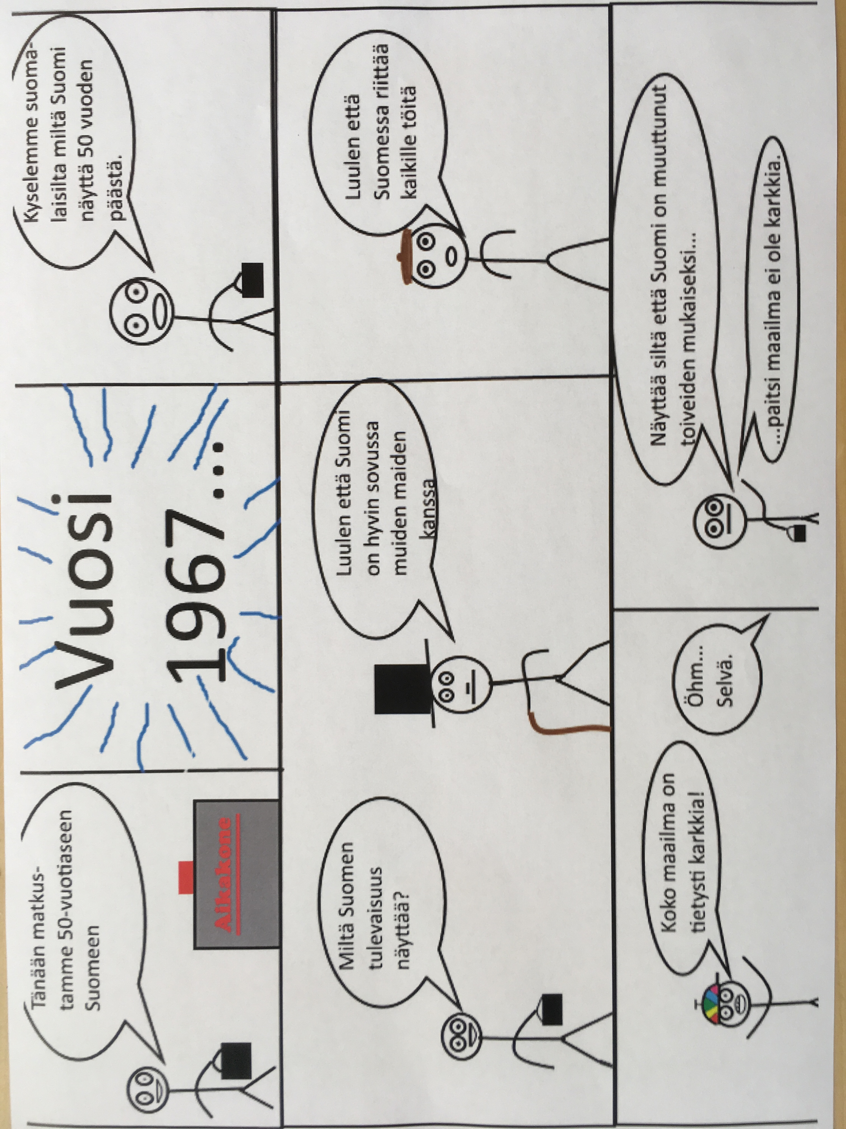
Matka 50-vuotiaaseen Suomeen eli vuoteen 1967
Aku, Atte, Pyry, Oscar

Slide 16
Hamarin koulu
6. luokka
Porvoo

